Slide 1
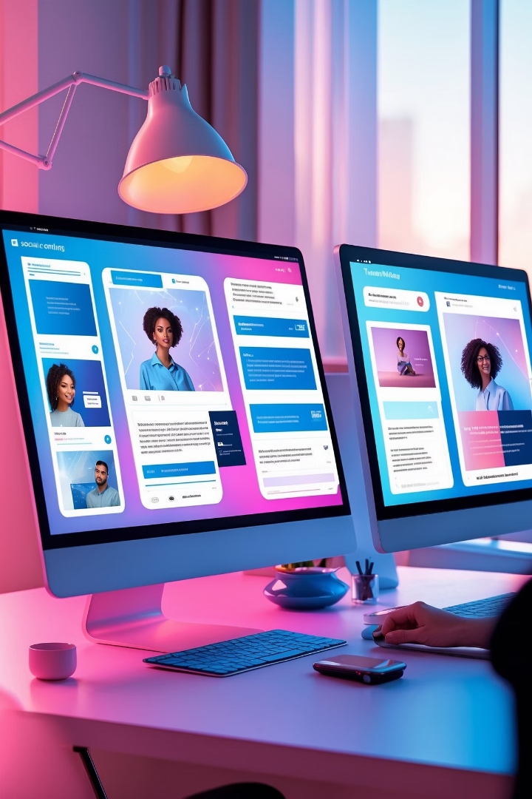

Adapter les contenus aux différents canaux (réseaux sociaux, email, site web)
par XAIAHUB

Slide 2





Objectifs pratiques
Comprendre les codes et attentes spécifiques à chaque canal.
Utiliser l'IA (comme ChatGPT) pour décliner rapidement vos messages clés.
Maintenir une cohérence éditoriale tout en adaptant le ton et la forme.
Mettre en place un calendrier éditorial multicanal pour anticiper vos publications.
Recycler vos contenus existants en les adaptant à de nouveaux supports.

Slide 3
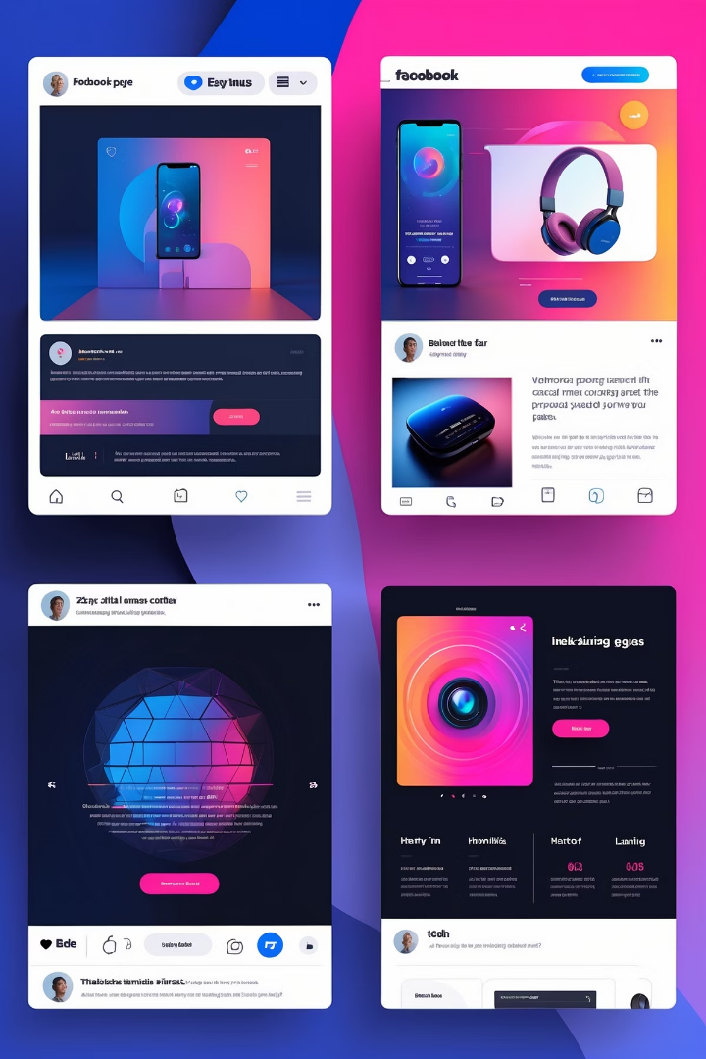
SPÉCIFICITÉS PAR CANAL
Canal
Objectif principal
Style recommandé
Longueur idéale
Visuels
Facebook
Créer de l'engagement et relayer l'actualité
Chaleureux, narratif, interactif
100 à 250 mots
Photo ou visuel impactant
Instagram
Inspirer et valoriser l'image
Court, punchy, hashtags pertinents
50 à 100 mots
Photo ou vidéo indispensable
Newsletter
Fidéliser et informer
Convivial, structuré
200 à 500 mots
Bannière + 1 ou 2 images
Site web
Informer et documenter
Informatif, structuré, durable
500 à 1000 mots
Photos de qualité, graphiques

Slide 4
BIBLIOTHÈQUE DE PROMPTS PRÊTS À L'EMPLOI
Modèles à copier-coller dans ChatGPT pour adapter vos messages clés.
Prompts par canal :
Facebook Prompt : Adapte ce message pour un post Facebook convivial et mobilisateur.
1. Annoncer un événement (exemple : brocante solidaire)
Message source : Notre association organise une brocante solidaire le 15 juin, à partir de 9h, salle des fêtes de Villemont. Les fonds collectés financeront nos projets pour les familles en difficulté.
Instagram Prompt : Adapte ce message pour une publication Instagram courte, avec emojis et hashtags.
Newsletter Prompt : Adapte ce message pour une newsletter informative, ton chaleureux, avec un appel à participation.
Site web Prompt : Adapte ce message pour un article complet destiné au site web, avec informations pratiques et contexte.

Slide 5
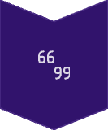




Partager un témoignage de bénévole
Message source
Alice, bénévole depuis 5 ans, anime nos ateliers d'apprentissage du français.
Facebook Prompt
Raconte l'histoire d'Alice dans un post Facebook chaleureux, avec photo.
Instagram Prompt
Crée une légende Instagram courte, humaine, avec une citation inspirante d'Alice.
Newsletter Prompt
Rédige un portrait de bénévole pour la rubrique "Ils font vivre l'association" de notre newsletter.
Site web Prompt
Rédige un article complet sur le parcours et l'engagement d'Alice.

Slide 6










Diffuser les résultats d'une campagne de dons
Facebook Prompt
Message source
Crée un post Facebook de remerciement collectif avec photo.
Grâce à vous, nous avons collecté 12 000 € pour notre projet d'épicerie solidaire.
Instagram Prompt
Crée un visuel Instagram (infographie) avec le montant collecté et un message de gratitude.
Site web Prompt
Rédige un article détaillé sur la campagne, avec photos et témoignages.
Newsletter Prompt
Rédige une section "Bilan de la campagne" pour notre prochaine newsletter.

Slide 7

TRAME DE CALENDRIER ÉDITORIAL MULTICANAL
Modèle adaptable pour vos campagnes et temps forts
Date
Message clé
Facebook
Instagram
Newsletter
Site web
5 juin
Teaser brocante solidaire
Post teasing « Save the date »
Story décompte + visuel événement
Encart agenda
Article : l'histoire de la brocante
12 juin
Focus sur les objets à vendre
Album photos
Reels « coulisses de la préparation »
Astuce tri maison
-
15 juin
Jour J
Post « ouverture » + live vidéo
Story minute par minute
-
-
17 juin
Remerciements
Post bilan + photos
Carrousel des meilleurs moments
Rubrique bilan de l'événement
Article complet bilan + chiffres clés
Conseil : créez une version « modèle » de ce tableau pour chaque grand événement de l'année (collectes, campagnes de dons, forums associatifs…).

Slide 8
BONNES PRATIQUES POUR UNE ADAPTATION RÉUSSIE
À faire
À éviter
Relire chaque contenu pour adapter le ton
Copier-coller le même texte partout
Respecter les codes visuels (format, hashtags)
Publier sans visuel adapté
Varier les angles (coulisses, chiffres clés, témoignages)
Répéter toujours le même message
Exploiter vos archives (photos, vidéos)
Créer tout de zéro à chaque fois
Suivre les performances pour ajuster
Publier sans évaluer l'impact

Slide 9





OPPORTUNITÉS POUR LES ASSOCIATIONS
Gain de temps
Cohérence éditoriale
Meilleure visibilité
Optimisation des contenus
Un message source décliné 4 fois en quelques minutes.
Le message reste aligné, même adapté.
Un même message touche plusieurs publics.
Recycler facilement vos anciens contenus.
Créativité renouvelée
Tester des formats adaptés à chaque canal.

Slide 10








POINTS DE VIGILANCE ÉTHIQUES
Garder une identité cohérente
Même adapté, le message doit refléter vos valeurs.
Ne pas tomber dans l'overposting
Éviter de saturer tous les canaux en même temps.
Transparence interne
Expliquer à votre équipe comment et pourquoi vous utilisez l'IA.
Relire systématiquement
L'IA ne remplace pas la validation humaine.

Slide 11

PREMIER EXERCICE PRATIQUE
Rédigez un message source (texte brut).
Prenez votre prochain événement ou campagne et appliquez cette méthode.
Passez ce message dans ChatGPT avec les prompts ci-dessus pour chaque canal.
Utilisez les modèles de prompts fournis pour adapter votre contenu.
Créez votre tableau de calendrier éditorial multicanal.
Organisez vos publications selon le modèle présenté.
Relisez, ajustez et partagez avec votre équipe.
Assurez-vous que le contenu est cohérent et reflète vos valeurs.

